Slide 1
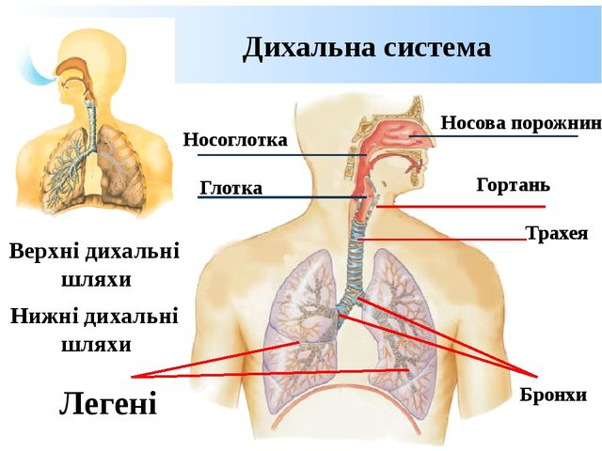
(systema respiratorium)

Slide 2
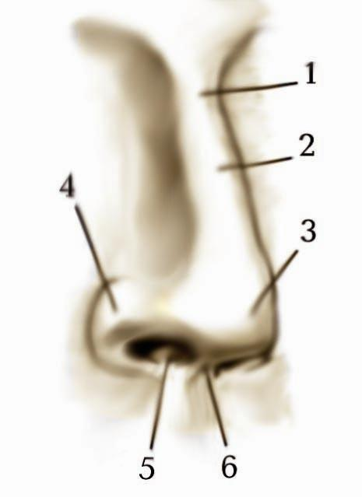
Ніс (nasus)
Зовнішній ніс
(nasus externus)
1. Корінь носа;
2. Спинка носа;
3. Верхівка носа;
4. Крила носа;
5. Ніздрі;
6. Перегородка носа.

Slide 3
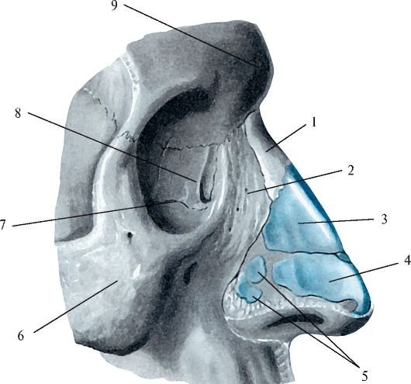
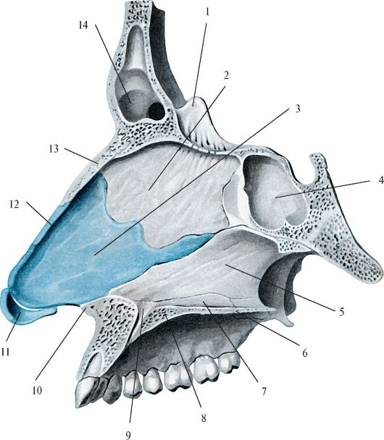
Хрящі зовнішнього носа
1 - носова кістка, 2 - лобовий відросток верхньої щелепи, 3 - латеральний хрящ носа, 4 - великий хрящ крила носа, 5 - малі хрящі крила носа, 6 - вилична кістка, 7 - слізно-верхньощелепний шов, 8 - слізна кістка, 9 - лобова кістка
Хрящова перегородка носа
1 - півнячий гребінь, 2 - перпендикулярна пластинка гратчастої кістки, 3 - хрящ перегородки носа, 4 - клиноподібна пазуха, 5 - сошник, 6 - горизонтальна пластинка піднебінної кістки, 7 - носовий гребінь, 8 - піднебінний відросток верхньої щелепи, 9 - різцевий канал , 10 - передня носова ость, 11 - великий хрящ крила носа, 12 - латеральний хрящ носа, 13 - носова кістка, 14 - лобова пазуха

Slide 4
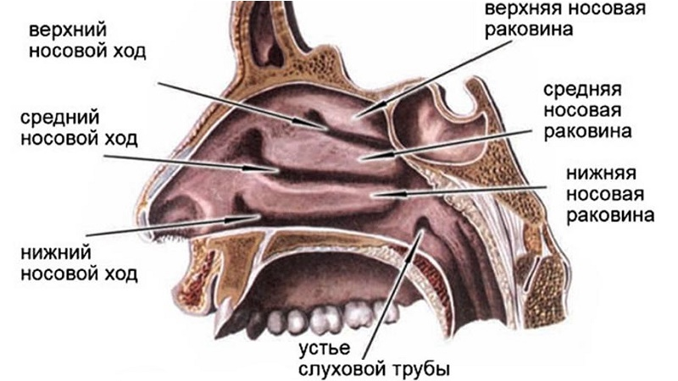
Порожнина носа (cavum nasi)
Порожнина носа
верхня носова
раковина
верхній
носовий хід
середня носова
раковина
середній
носовий хід
Присінок
носа
нижня носова
раковина
нижній
носовий хід
глотковий отвір
слухової труби

Slide 5
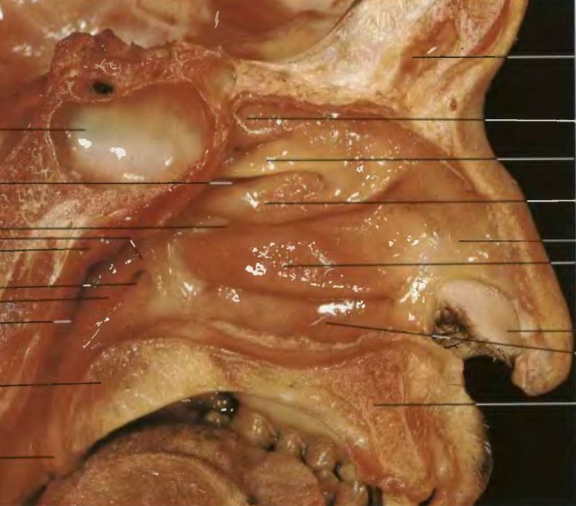

Slide 6
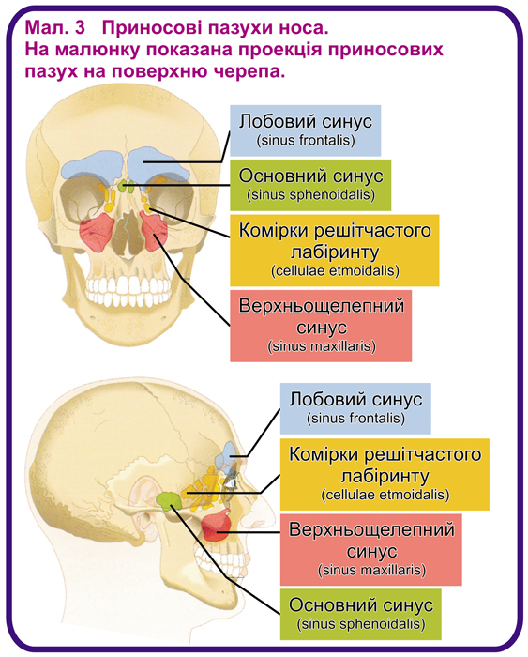
лобова пазуха
клиноподібна пазуха
гайморова пазуха

Slide 7
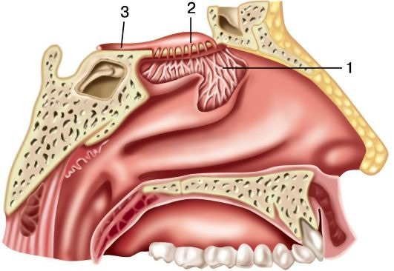
Області слизової оболонки порожнини носа
Нюхова область порожнини носа:
- верхні носові раковини;
- верхня частина середніх носових раковин;
- відповідний їм верхній відділ перегородки носа.
1 - нюхові нитки;
2 – нюхова цибулина;
3 - нюховий тракт
Дихальна область порожнини носа:
- нижні носові раковини;
- нижня частина середніх носових раковин;

Slide 8
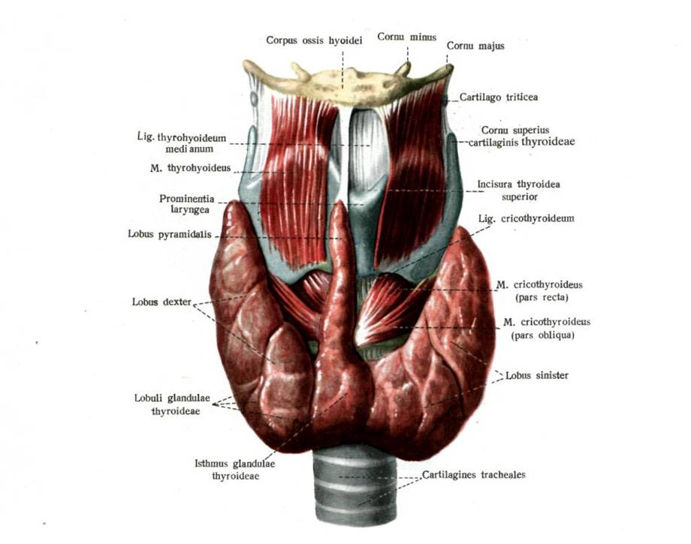
Гортань (larynx)

Slide 9
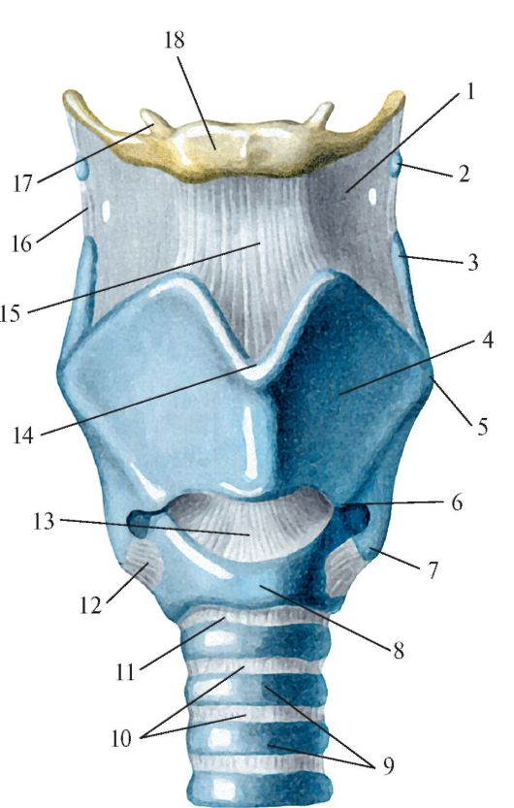
Хрящі та зв'язки гортані (Вигляд спереду)
1 – щито-під'язикова мембрана,
2 - зерноподібний хрящ,
3 - верхній ріг щитоподібного хряща,
4 - ліва пластинка щитоподібного хряща, 5 - верхній щитоподібний горбок,
6 - нижній щитоподібний горбок,
7 - нижній ріг щитоподібного хряща,
8 - перснеподібний хрящ ( дуга),
9 - хрящі трахеї,
10 - кільцеві зв'язки (трахеальні),
11 - персне-трахеальна зв'язка,
12 - персне-щитоподібний суглоб,
13 – персне-щитоподібна зв'язка,
14 - верхня щитоподібна вирізка,
15 - серединна щито-під'язична зв'язка, 16 - латеральна щито-під'язична зв'язка, 17 - малий ріг під'язикової кістки,
18 - тіло під'язикової кістки.

Slide 10
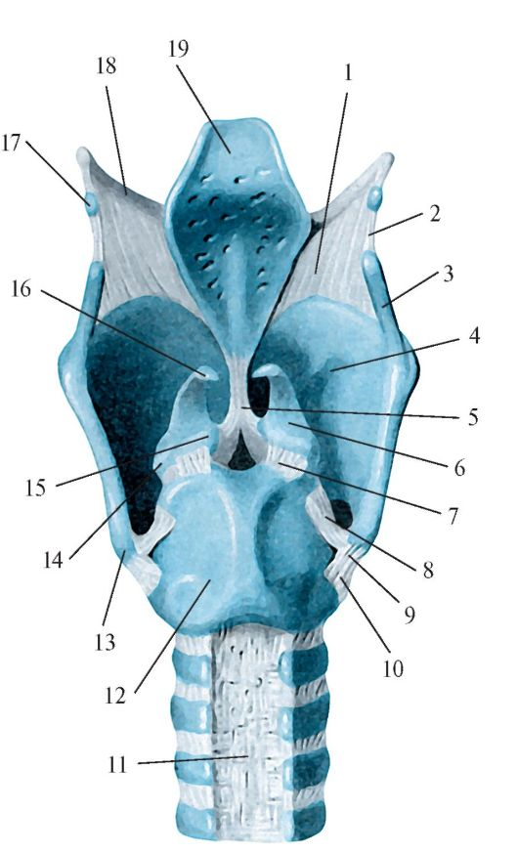
Хрящі та зв'язки гортані (Вигляд ззаду)
1 – щито-під'язикова мембрана,
2 - латеральна щито-під'язикова зв'язка,
3 - верхній ріг щитоподібного хряща,
4 - права пластинка щитоподібного хряща,
5 - щито-надгортанна зв'язка,
6 - черпакуватий хрящ,
7 - персне-черпакувата зв'язка,
8 - задня ріжко-перстнеподібна зв'язка,
9 - персне-щитоподібний суглоб,
10 - латеральна ріжко-перснеподібна зв'язка,
11 - перетинкова стінка трахеї,
12 - пластинка перснеподібного хряща,
13 - нижній ріг щитовидного хряща,
14 - м'язовий відросток черпалоподібного хряща,
15 - голосовий відросток черпалоподібного хряща,
16 - ріжкуватий хрящ,
17 - зерноподібний хрящ,
18 - великий ріг під'язикової кістки,
19 - надгортанник.

Slide 11
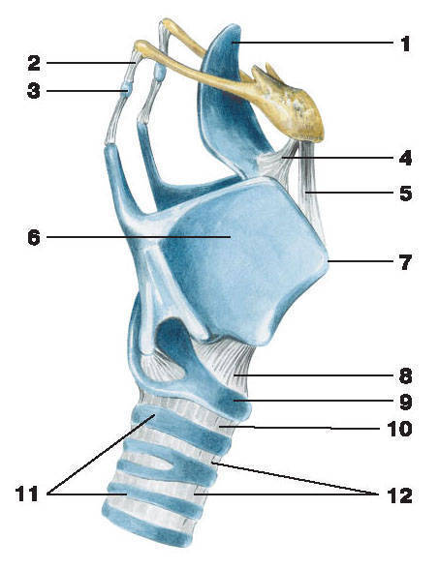
Хрящі та зв'язки гортані (Вигляд збоку)
1 - надгортанний хрящ;
2 – щито-під'язична зв'язка;
3 - зерноподібний хрящ;
4 - під'язиково-надгортанна зв'язка;
5 - серединна щито-під'язикова зв'язка;
6 - щитоподібний хрящ;
7 - гортанний виступ (кадик);
8 – персне-щитоподібна зв'язка;
9 - перснеподібний хрящ;
10 – персне-трахеальна зв'язка;
11 - дугоподібні трахейні хрящі;
12 - кільцеві зв'язки трахеї

Slide 12
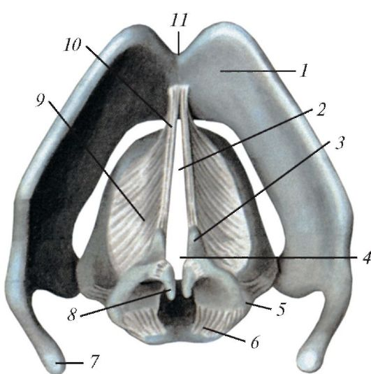
Еластичний конус гортані
Голосові зв'язки і голосова щілина, вид зверху:
1 - щитовидний хрящ;
2 - голосова щілина;
3 - голосовий відросток черпакуватого хряща;
4 – голосова щілина;
5 - м'язовий відросток черпакуватого хряща;
6 - задня персне-черпакувата зв'язка;
7 - верхній ріг щитовидного хряща;
8 - ріжкуватий хрящ;
9 - еластичний конус;
10 - голосова зв'язка;
11 - верхня щитовидна вирізка

Slide 13
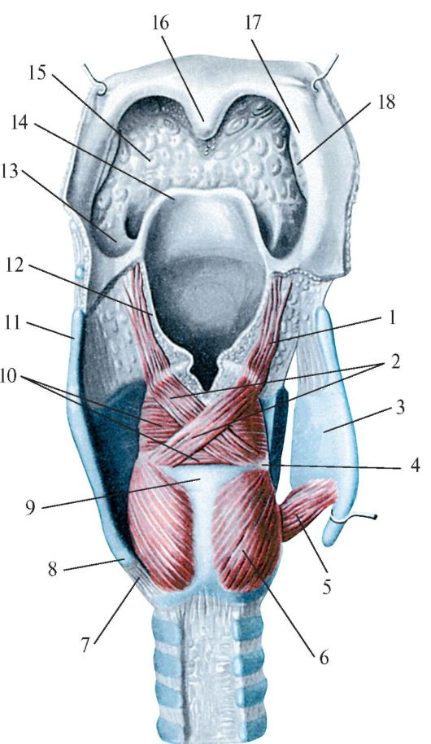
М'язи гортані
(Вигляд ззаду)
1 - надгортанно-черпакувата частина косого черпакуватого м'язу,
2 - косі черпакуваті м'язи,
3 - права пластинка щитоподібного хряща,
4 - м'язовий відросток черпакуватого хряща,
5 - персне-щитоподібний м'яз,
6 - задній персне-черпакуватий м'яз,
7 - перстне-щитоподібний суглоб,
8 - нижній ріг щитоподібного хряща,
9 - пластинка перстнеподібного хряща,
10 - поперечний черпакуватий м'яз,
11 - верхній ріг щитоподібного хряща,
12 - черпало-надгортанна складка,
13 - латеральна язиково-надгортанна зв'язка,
14 - надгортанник,
15 - корінь язика,
16 - піднебінний язичок,
17 - піднебінно-глоткова дужка,
18 - піднебінний мигдалик.

Slide 14
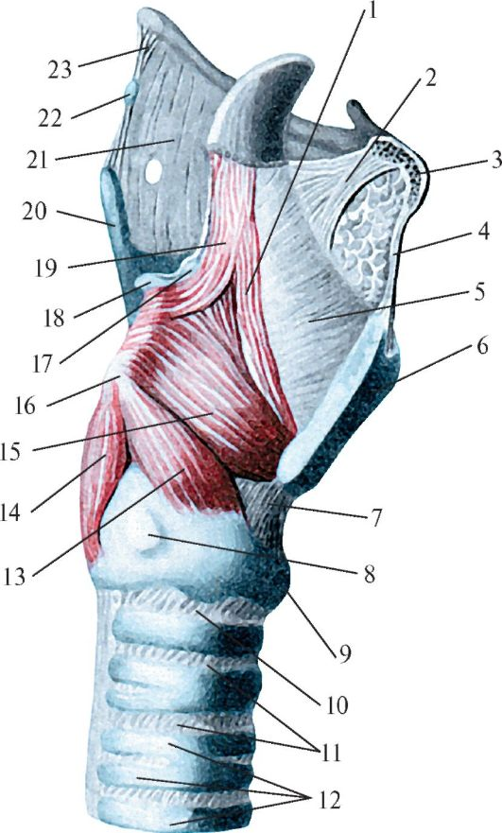
М'язи гортані
(Вигляд з боку)
1 - щито-надгортанна частина щито-черпакуватого м'яза,
2 - під'язиково-надгортанна зв'язка,
3 - тіло під'язикової кістки,
4 - серединна щито-під'язикова зв'язка,
5 - чотирикутна мембрана,
6 - щитоподібний хрящ,
7 - персне-щитоподібна зв'язка,
8 - суглобова поверхня,
9 - дуга перснеподібного хряща,
10 - персне-трахеальна зв'язка,
11 - кільцеві зв'язки трахеї,
12 - хрящі трахеї,
13 - латеральний персне-черпакуватий м'яз,
14 - задній персне-черпакуватий м'яз,
15 - щито-черпакуватий м'яз ,
16 - м'язовий відросток черпалоподібного хряща,
17 - клиноподібний хрящ,
18 – ріжкоподібний хрящ,
19 - надгортанна-черпакувата частина косого черпакуватого м'язу,
20 - верхній ріг щитоподібного хряща,
21 – щито-під'язикова мембрана,
22 - зерноподібний хрящ,
23 - латеральна щито-під'язикова зв'язка

Slide 15
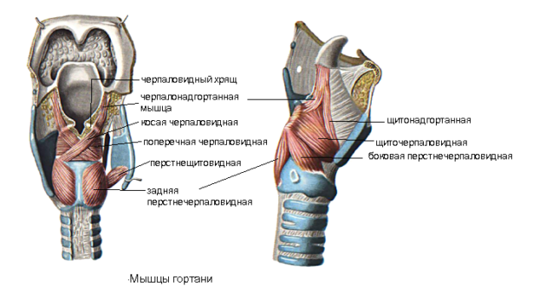
М'язи гортані
черпакуватий хрящ
черпало-надгортанний м'яз
косий черпакуватий м'яз
щито-надгортанний м'яз
поперечний черпакуватий м'яз
щито-черпакуватий м'яз
персне-щитоподібний
м'яз
латеральний персне-черпакуватий м'яз
задній персне-черпакуватий м'яз

Slide 16
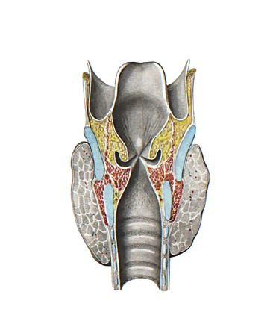
Порожнина гортані
Верхній відділ –
Присінок гортані
Надгортанник
Складки присінка (несправжні голосові складки)
Середній відділ
- Міжшлуночковий відділ
Шлуночок гортані
Нижній відділ
- Підголосова порожнина
Голосові складки
Голосова щілина

Slide 17
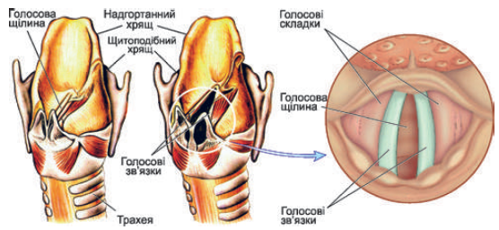
Голосовий апарат людини

Slide 18
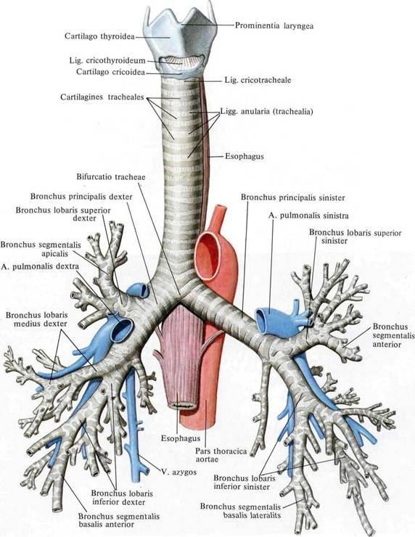
Трахея (trachea) і
бронхи (bronchi)

Slide 19
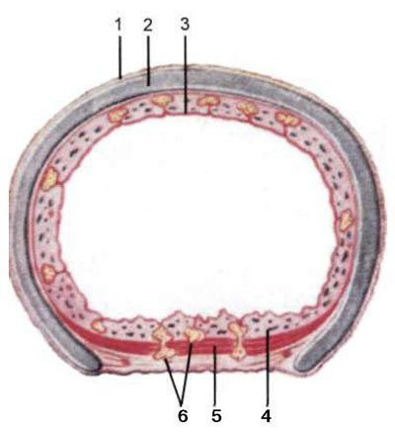
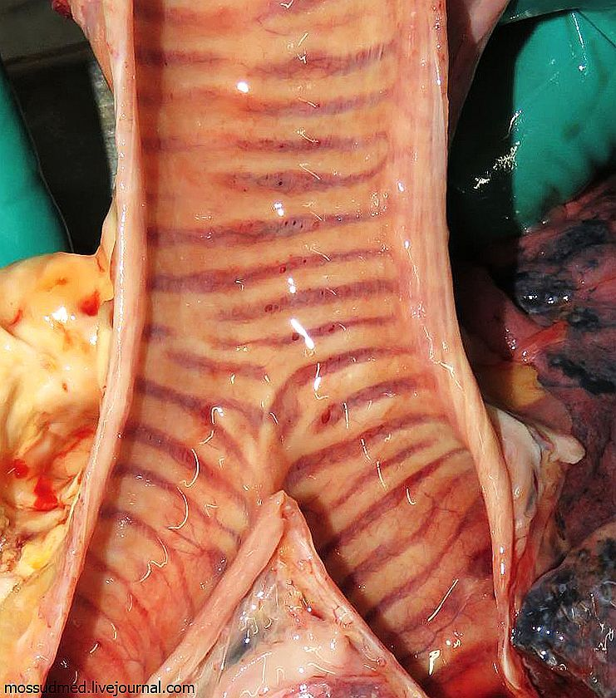
Будова стінки трахеї
Поперечний зріз трахеї:
1 - адвентиціальна оболонка;
2 - хрящ;
3 - слизова оболонка;
4 - підслизовий шар;
5 - м'язовий шар;
6 - слизові залози.

Slide 20
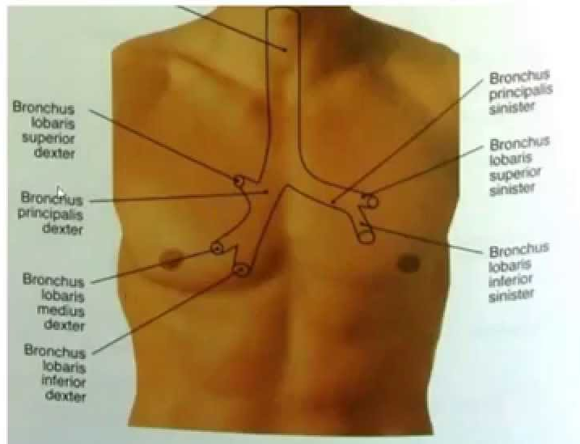
Голотопія трахеї, головних та часткових бронхів

Slide 21
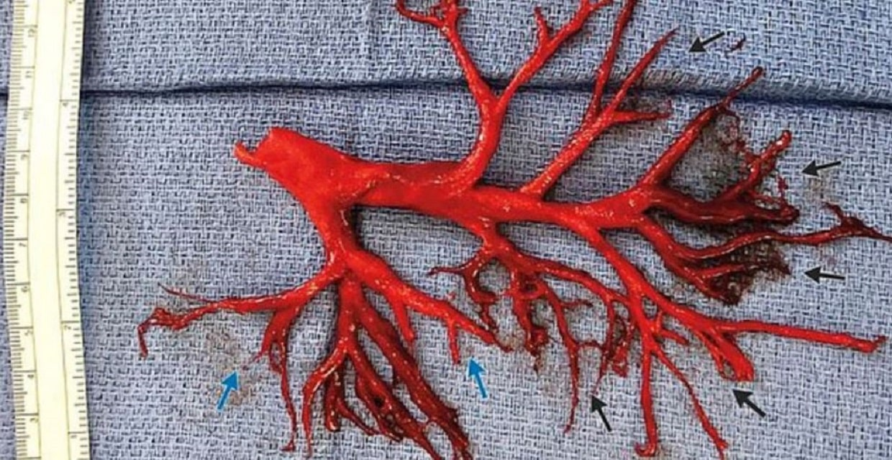
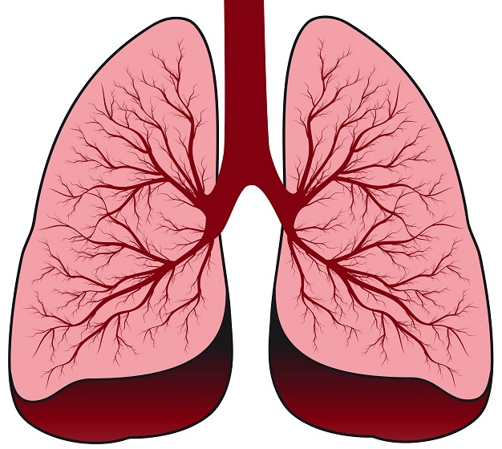
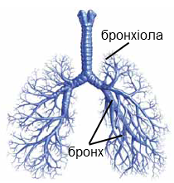
Бронхіальне дерево

Slide 22
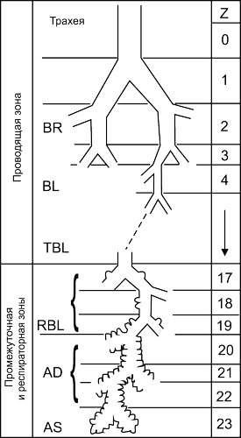
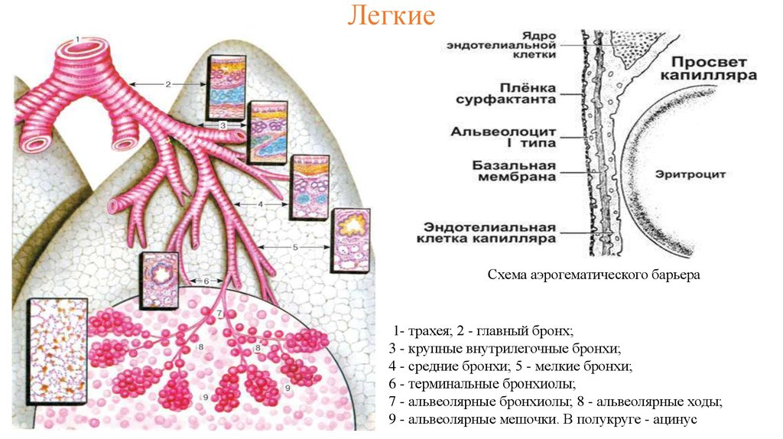
Бронхіальне дерево
ПРОВІДНА ЗОНА
Головні
бронхи
Трахея
Часткові
бронхи
Сегментні
бронхи
ПРОМІЖНА І РЕСПІРАТОРНА ЗОНИ
часточкові
бронхи
кінцева
бронхіола
ацинус

Slide 23
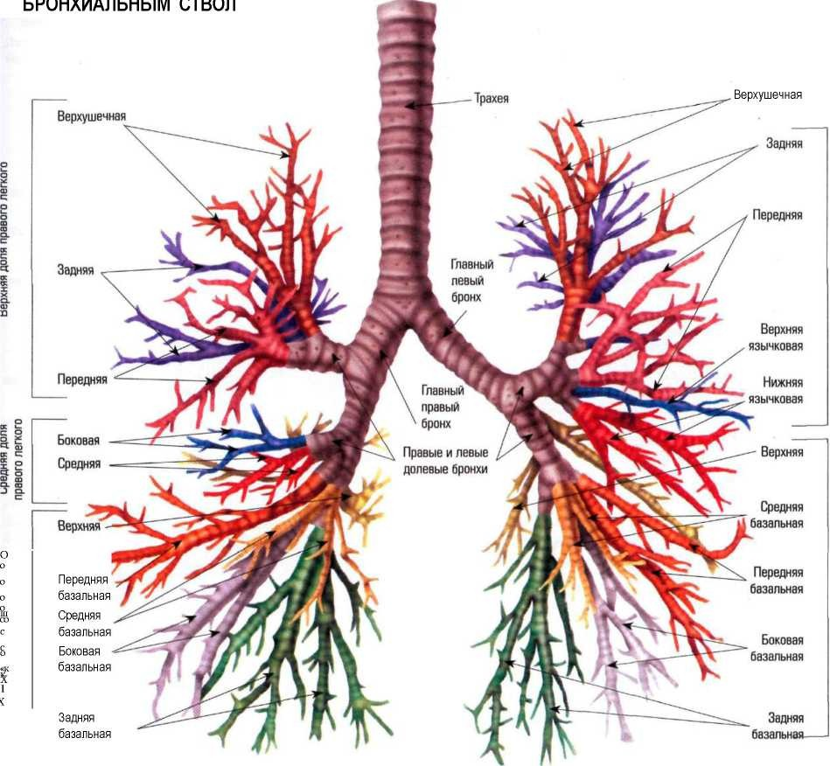
Бронхіальне дерево

Slide 24
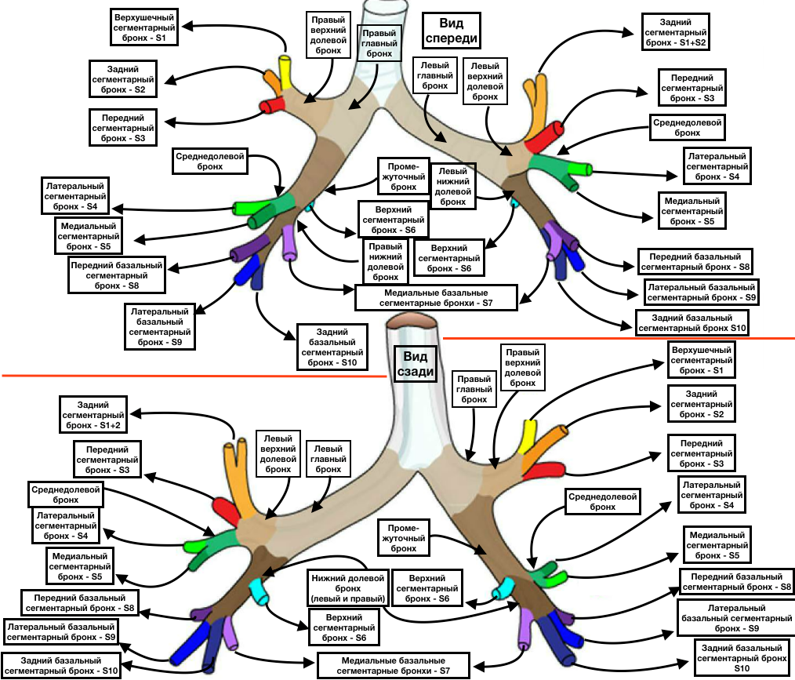

Slide 25
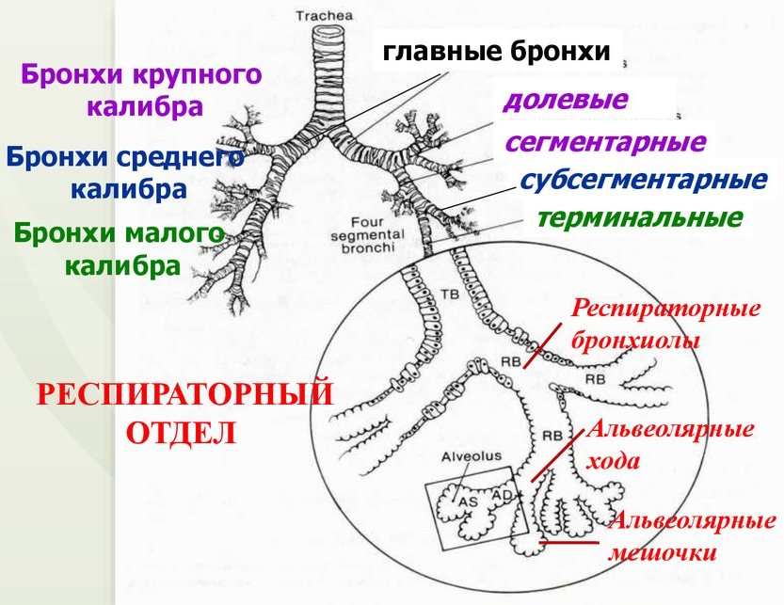
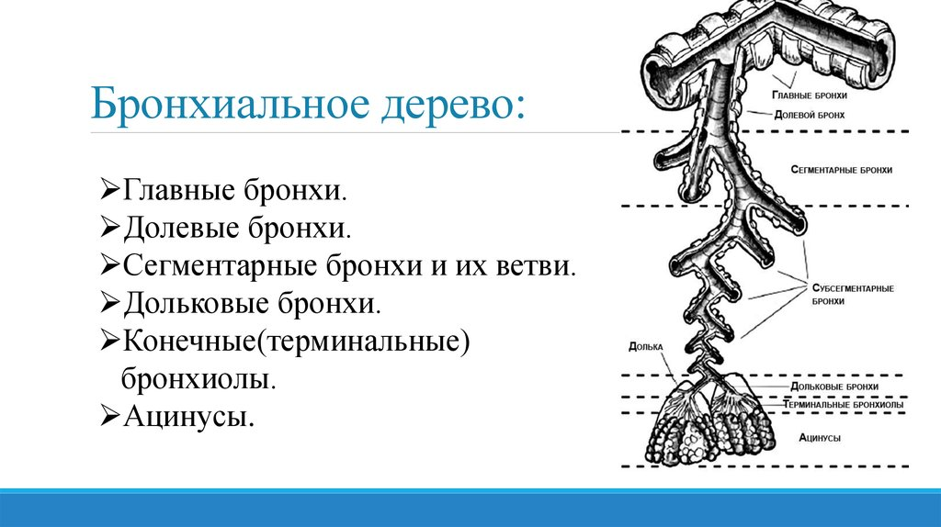
Бронхіальне дерево

Slide 26
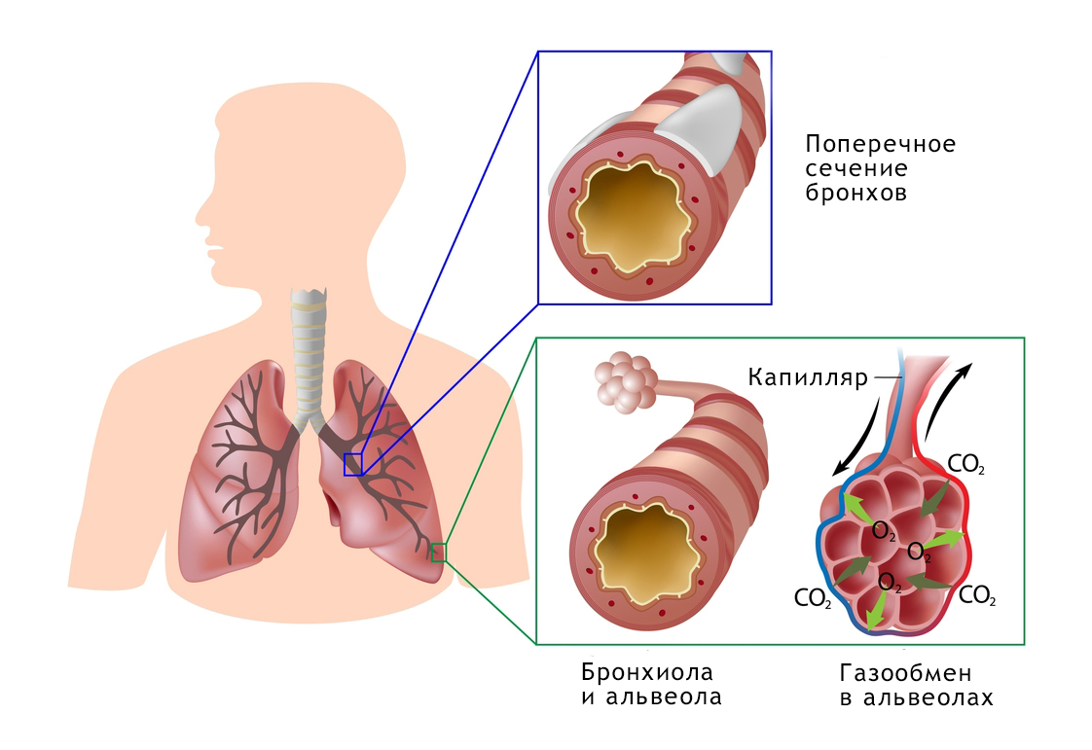
Будова стінки бронхів

Slide 27
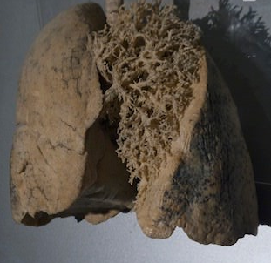
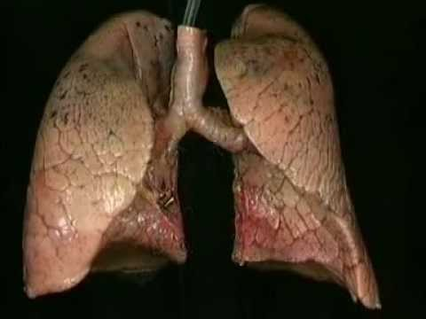
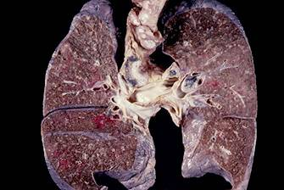
Легені (pulmo)

Slide 28
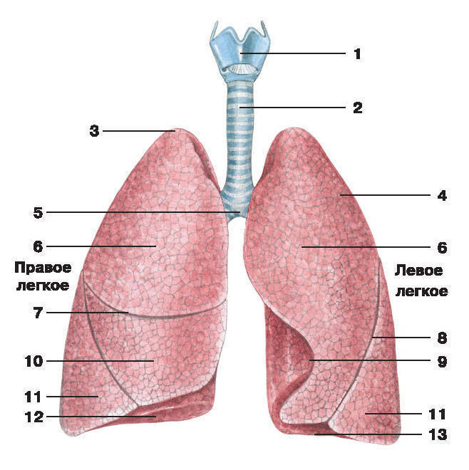
Зовнішня будова легень
1 - гортань;
2 - трахея;
3 - верхівка легені;
4 - реброва поверхня;
5 - роздвоєння трахеї;
6 - верхня частка легені;
7 - горизонтальна щілина правої легені;
8 - коса щілина;
9 - серцева вирізка лівої легені;
10 - середня частка легені;
11 - нижня частка легені;
12 – діафрагмальна поверхня;
13 - основа легені
Права
легеня
Ліва
легеня

Slide 29
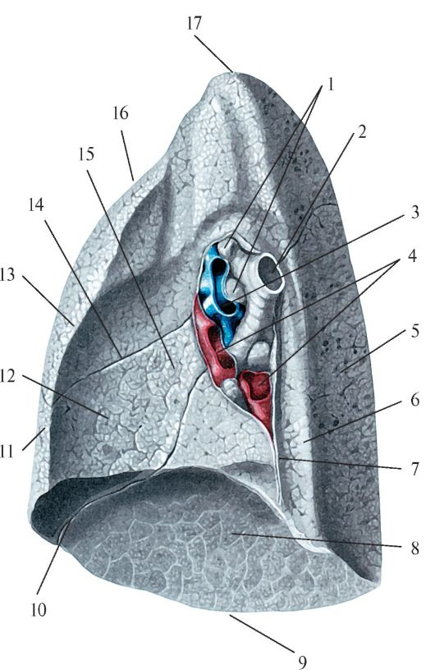
Медіальна поверхня правої легені (ворота легені)
1 - бронхолегеневі лімфатичні вузли,
2 - правий головний бронх,
3 - права легенева артерія,
4 - праві легеневі вени,
5 - реброва поверхня легені,
6 - хребетна частина реберної поверхні,
7 - легенева зв'язка,
8 – діафрагмальна поверхня легені,
9 - нижній край легені,
10 - коса щілина легені,
11 - середня частка легені,
12 - серцеве вдавлення,
13 - передній край легені,
14 - горизонтальна щілина легені,
15 - середостінна поверхня легені,
16 - верхня частка легені,
17 - верхівка легені

Slide 30
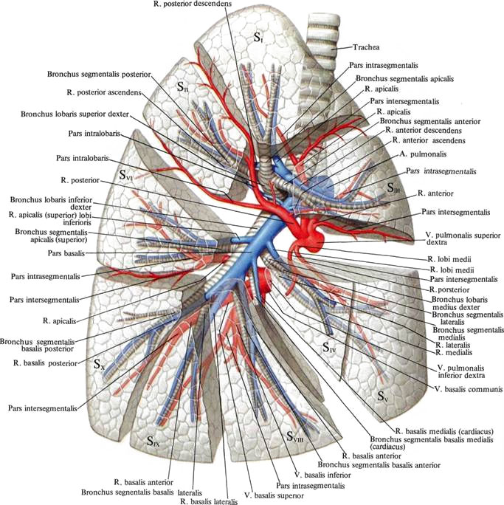
Бронхо-легеневі сегменти
(segmenta bronchopulmonalia)

Slide 31
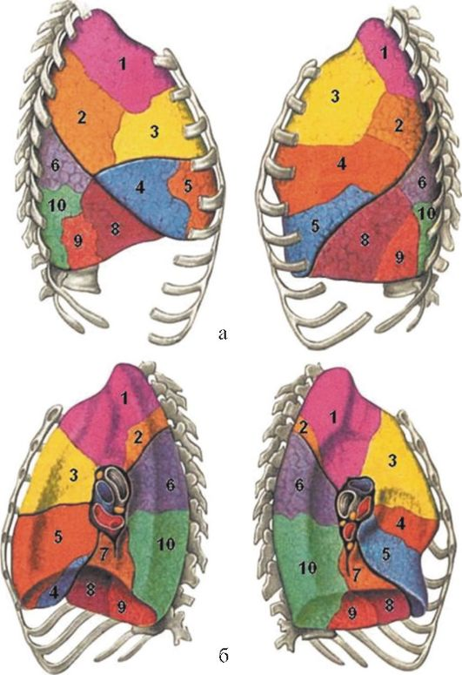
Бронхо-легеневі сегменти
Бронхо-легеневі сегменти правої легені:
Верхня частка (lobus superior):
верхівковий сегмент, (segmentum apicale, [S_{I}]);
задній сегмент, (segmentum posterius, [S_{II}]);
передній сегмент, (segmentum anterius, [S_{III}]);
Середня частка (lobus medius):
бічний сегмент, (segmentum laterale, [S_{IV}]);
присередній сегмент, (segmentum mediale, [S_{V}]);
Нижня частка (lobus inferior):
верхній сегмент, (segmentum superius, [S_{VI}]);
присередній основний (серцевий) сегмент, (segmentum basale mediale, [S_{VII}]);
передній основний сегмент, (segmentum basale anterius, [S_{VIII}]);
бічний основний сегмент, (segmentum basale laterale, [S_{IX}]);
задній основний сегмент, (segmentum basale posterius, [S_{x}]).
Бронхо-легеневі сегменти лівої легені:
Верхня частка (lobus superior):
1-2. верхівково-задній сегмент, (segmentum apicoposterius, [S_{I+II}]);
3. передній сегмент, (segmentum anterius, [S_{III}]);
4. верхній язичковий сегмент, (segmentum lingulare superius, [S_{IV}]);
5. нижній язичковий сегмент, (segmentum lingulare inferius, [S_{V}]);
Нижня частка (lobus inferior):
верхній сегмент, (segmentum superius, [S_{VI}]);
присередній (серцевий) основний сегмент, (segmentum basale mediale (cardiale), [S_{VII}]);
передній основний сегмент, (segmentum basale anterius, [S_{VIII}]);
бічний основний сегмент, (segmentum basale laterale, [S_{IX}]);
задній основний сегмент, (segmentum basale posterius, [S_{X}]).

Slide 32
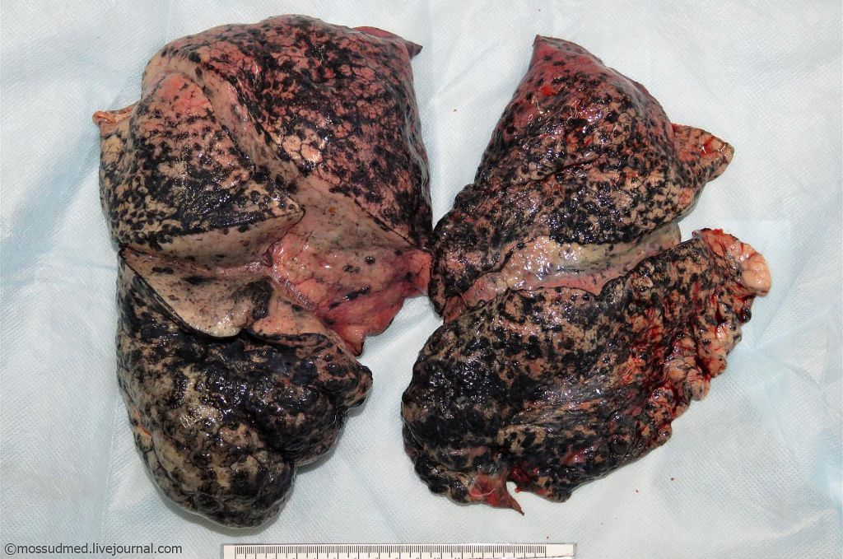

Slide 33
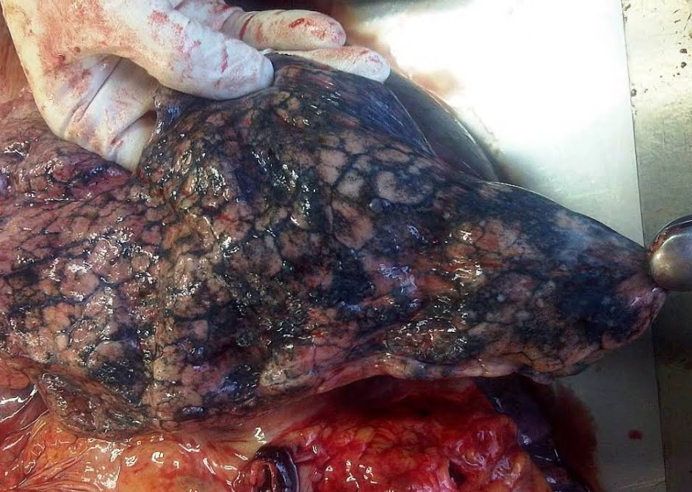

Slide 34
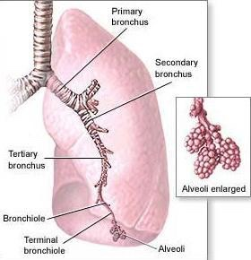
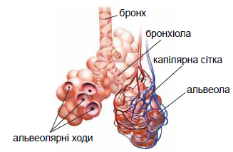
Будова легеневого ацинуса

Slide 35
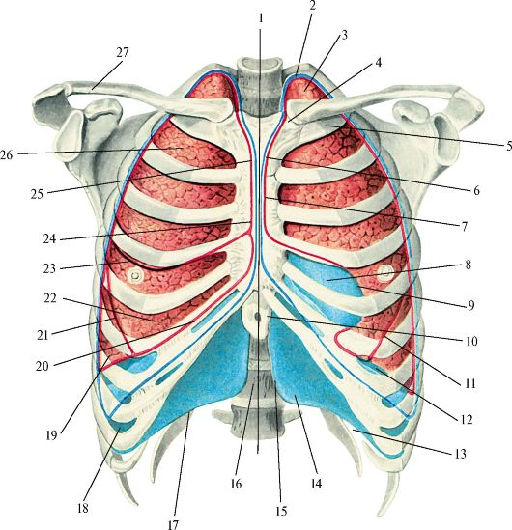
Межі легенів і плеври
1 - передня серединна лінія,
2 - купол плеври,
3 - верхівка легені,
4 - грудино-ключичний суглоб,
5 - перше ребро,
6 - передня межа лівої плеври,
7 - передній край лівої легені,
8 - реберно-медіастинальної синус,
9 - серцева вирізка,
10 - мечоподібний відросток,
11 - коса щілина лівої легені,
12 - нижній край лівої легені,
13 - нижня межа плеври,
14 - діафрагмальна плевра,
15 - задній край плеври,
16 - тіло XII грудного хребця,
17 - нижня межа правої легені,
18 - реберно-діафрагмальний синус,
19 - нижня частка легкого,
20 - нижній край правої легені,
21 - коса щілина правої легені,
22 - середня частка правої легені,
23 - горизонтальна щілина правої легені,
24 - передній край правої легені,
25 - передній край правої плеври,
26 - верхня частка правої легені,
27 - ключиця.

Slide 36
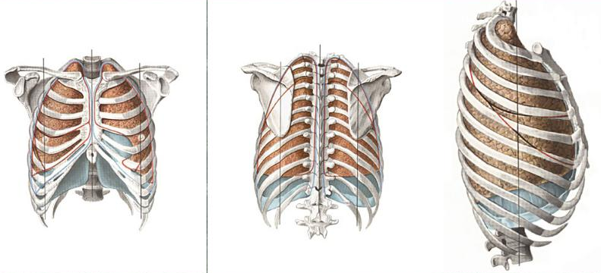
Топографія легень і плеври

Slide 37
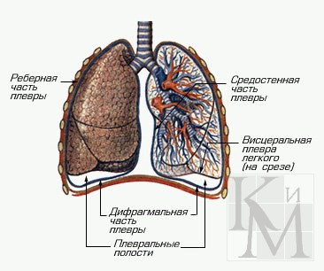
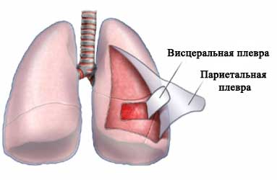
Плевра (pleura)

Slide 38
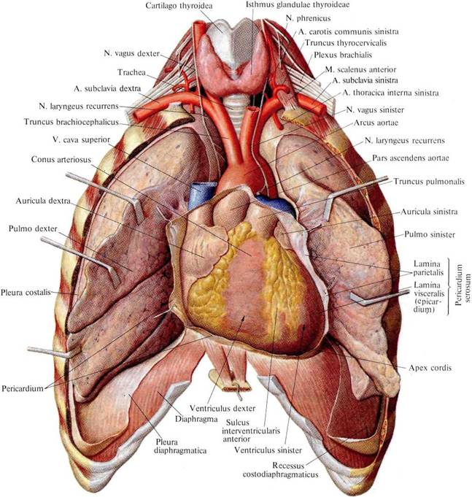

Slide 39
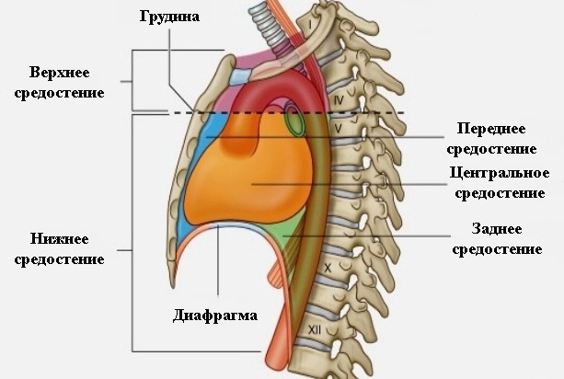
Середостіння (mediastinum)

Slide 40
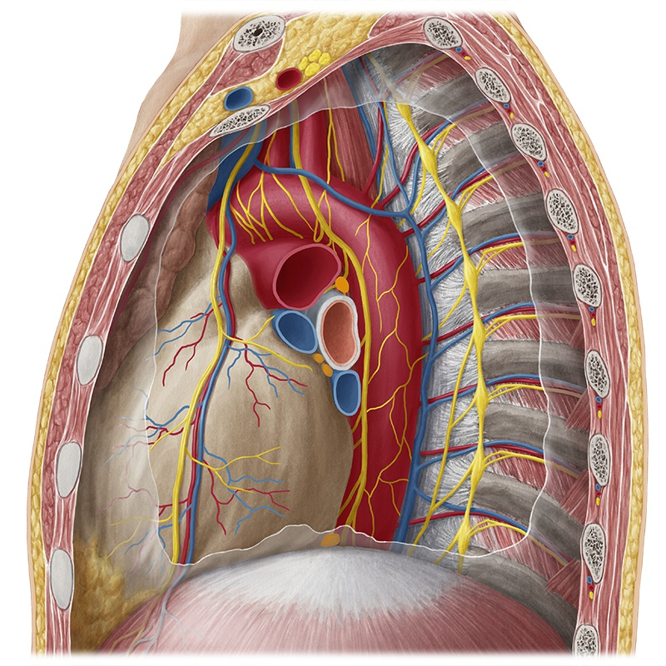

Slide 41


Slide 42

Органи середостіння на поперечному розрізі грудної клітини на рівні дев'ятого грудного хребця:
1 - тіло IX грудного хребця,
2 - грудна частина аорти,
3 - лівий шлуночок серця,
4 - ліва легеня,
5 - грудина,
6 - правий шлуночок серця,
7 - права легеня,
8 - праве передсердя,
9 - нижня порожниста вена,
10 - плевральна порожнина

